Slide 1
Искусственный интеллект

Slide 2
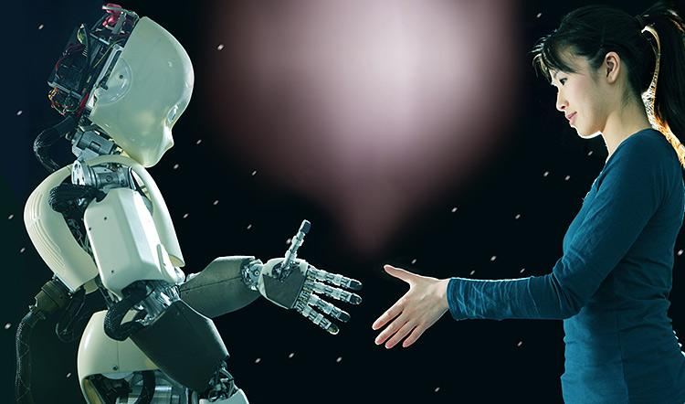
Искусственный интеллект
Под искусственным интеллектом обычно подразумевают созданные системы, которые способны мыслить и действовать разумно. В их число входят множество приложений, таких как алгоритмы поиска Google и механизмы, обеспечивающие автономное перемещение беспилотных автомобилей.

Slide 3
Возможности ИИ
Ускорение научного прогресса. Искусственный интеллект как нельзя лучше подходит для механических задач – изучения, наблюдения, подсчёта. Необходимость длительное время находиться в космосе для изучения звёзд и планет, на критической глубине океана или даже у земного ядра делает научные открытия в указанных областях невозможными.
Упрощение образования. Для того чтобы стать хорошим доктором, недостаточно просто закончить мед. институт, ведь ничто не заменит годы практики и опыта общения с разными пациентами и разными случаями. Тем не менее, если загрузить все имеющиеся данные в компьютер, он сможет оперировать ими гораздо быстрее, чем доктор, которому иногда для установки диагноза требуется несколько месяцев.
Развитие нового технологического сектора. Робототехника – не самое развитое направление современных технологий, поэтому здесь всё ещё есть ниша для творчества и развития. Разработка новых технологий, учреждение образовательных курсов и открытие университетских специальностей повлечёт за собой новые рабочие места и повышенный интерес к явлению.

Slide 4
Возможности ИИ
Беспилотное вождение. Очередная сфера, в которой человеческий фактор играет не последнюю роль – сфера перевозок. Это и водители ночных поездов и электричек, и пилоты, которым необходимо регулярно сменять друг друга, чтобы не попасть в аварию.
Возможность оценки качества. Если простой конвейер просто «штампует» различные предметы, за которые отвечает, качество всё равно оценивается человеком. Если конвейер работает неисправно, полученные продукты объявляются бракованными, вызывается инженер, конвейер чинят. Всё это требует времени и усилий многих людей, в то время как искусственный интеллект может и собирать, и оценивать предмет одновременно. Это значительно ускорит процессы производства и сделает их значительно дешевле.
Упрощение процессов. С появлением Google-помощника и введения голосовых сообщений стало очевидно, что передавать информацию голосом гораздо проще. В этом, в упрощении, и заключалась задача разработчиков Google. Искусственный интеллект поможет упростить множество процессов – от приготовления кофе по утрам до получения документов.

Slide 5
Угрозы ИИ
Потеря рабочих мест. Возможно, роботы заменят людей не сразу, так как эта сфера требует больших капиталовложений, и всё же, в перспективе, это вполне возможно. Функционирующий робот не может совершить ошибку, приводящую к ужасным последствиям, так как ему не знакомо понятие «человеческого фактора».
Огромные капиталовложения. Увы, или к счастью, наука не является финансовым приоритетом для большинства стран, а на разработку чего-либо поистине важного может уйти не один год. Немногие готовы тратить на это деньги, из-за чего развитие искусственного интеллекта длительное время стоит на месте.
Отсутствие защиты от сбоев. Хотя за функционированием роботов будут следить знающие люди, это не значит, что система не будет давать сбои. При этом отследить их может быть очень тяжело – особенно человеку без профильного образования. Скопление ошибок может привести к сильному нарушению в работе системы и даже к утере данных, что иногда может оказаться критичным.

Slide 6
Угрозы ИИ
Автономное оружие. Одной из наиболее опасных угроз являются самостоятельные системы вооружения, которые запрограммированы на убийство и представляют реальный риск для жизни. Скорее всего, гонка ядерного вооружения будет заменена глобальным соперничеством в разработке военных автономных систем.
Социальные манипуляции. Социальные медиа с помощью своих автономных алгоритмов очень эффективно работают в сфере целевого маркетинга. Они знают, кто мы, что нам нравится, и невероятно хорошо понимают, о чем мы думаем. Распространяя пропаганду, ориентированную на конкретных людей, заранее идентифицированных с помощью алгоритмов и персональных данных, искусственный интеллект сможет управлять их настроениями и сообщать информацию в любом формате, который будет для них наиболее убедительным.

Slide 7
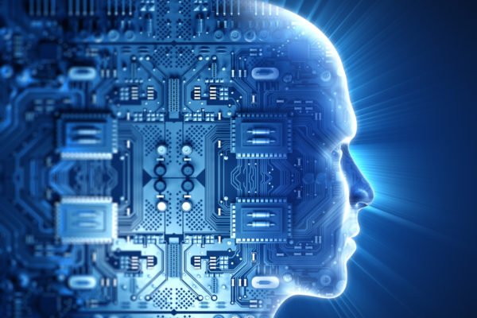
Выводы:
На сегодня разработчики добились взаимодействия нескольких систем искусственного интеллекта между собой, но пока это распространяется только на узкие задачи, такие ​​как распознавание лиц, обработка естественного языка или поиск в Интернете. В конечном счете, специалисты в этой области планируют перейти к полностью автономному ИИ, алгоритмы которого смогут справиться с любыми интеллектуальными задачами, выполняемыми людьми, и, скорее всего, превосходящему нас в решении любой из них.

Slide 8
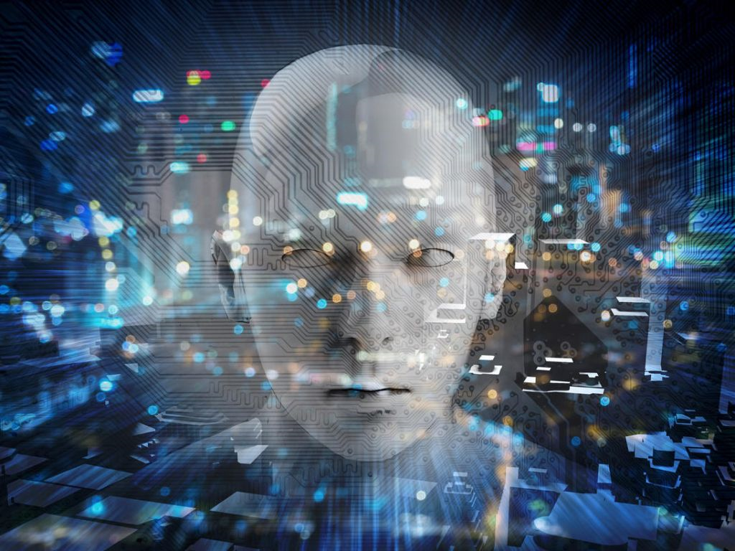
Выводы:
Поскольку интеллектуальные системы вроде нейросетей работают с информацией — их применение актуально во всех сферах человеческой деятельности.
Тем не менее, не стоит бояться, что роботы уничтожат все профессии и заберут работу у людей. Нам по-прежнему нужны аналитики, специалисты по маркетингу, продажам, разные идеологи, политологи, философы, учителя, юристы, — в общем все, кто может делать свою работу лучше, чем компьютер. Не говоря уже о создателях этих компьютеров, ученых, инженерах, ИТ-специалистах, разработчиках ПО и т. д.

